Slide 1
ГБУЗ МО «Психиатрическая больница № 24»
Информация для привлечения медицинских работников

Slide 2
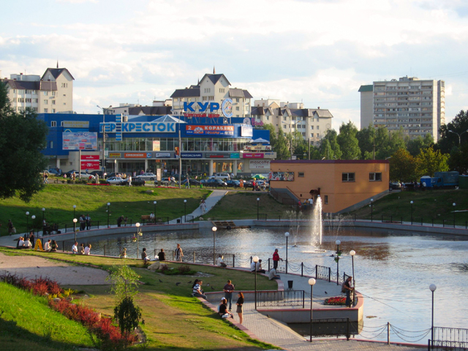
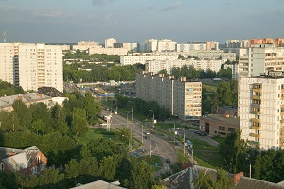
Краткая характеристика.
ВИДНОЕ - центр Ленинского района Московской области. Расположен в 3 км. к югу от МКАД на р. Битце, левом притоке р. Пахры. Железнодорожная станция - Расторгуево Павелецкого направления Московской железной дороги. Население 58 тысяч человек.

Slide 3
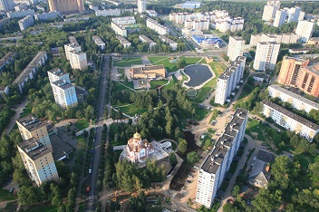
Доступный общественный транспорт. Автобус и маршрутное такси доставят до станций метро Домодедовская, Кантемировская, Аннино, Красногвардейская. По городу курсируют троллейбусы. В черте города расположены 10 школ, детские сады, гимназии, филиал гуманитарного института, детская школа искусств, бассейн, фитнес центры, сельскохозяйственный рынок, гостиница, торговые центры, магазины шаговой доступности.

Slide 4
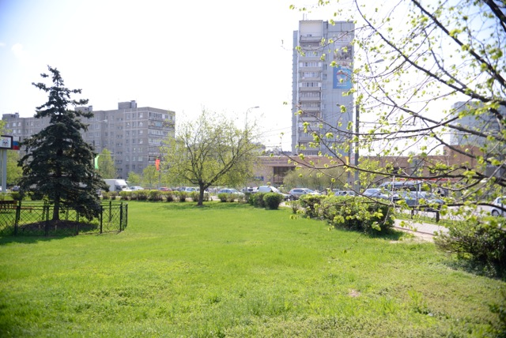
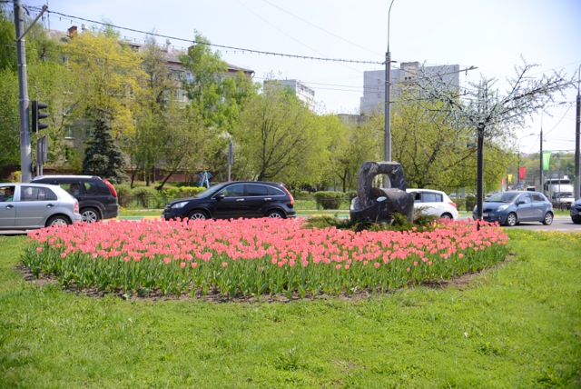
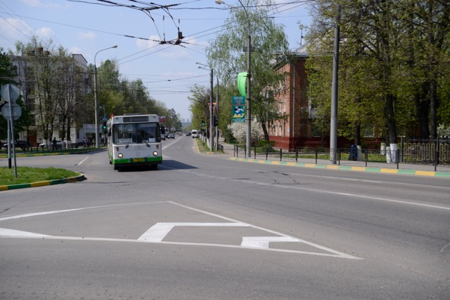
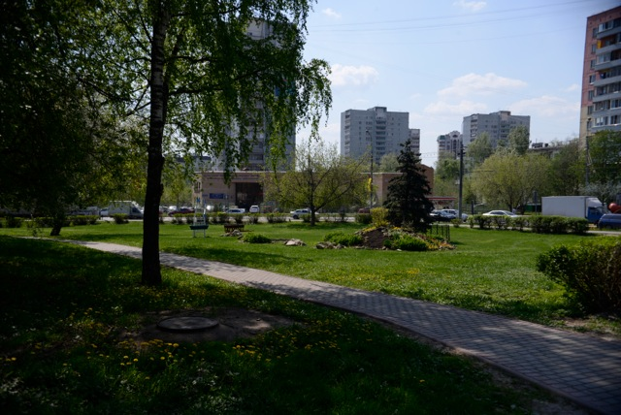
Город Видное

